Slide 1
Tích hợp các luồng bổ sung

Slide 2
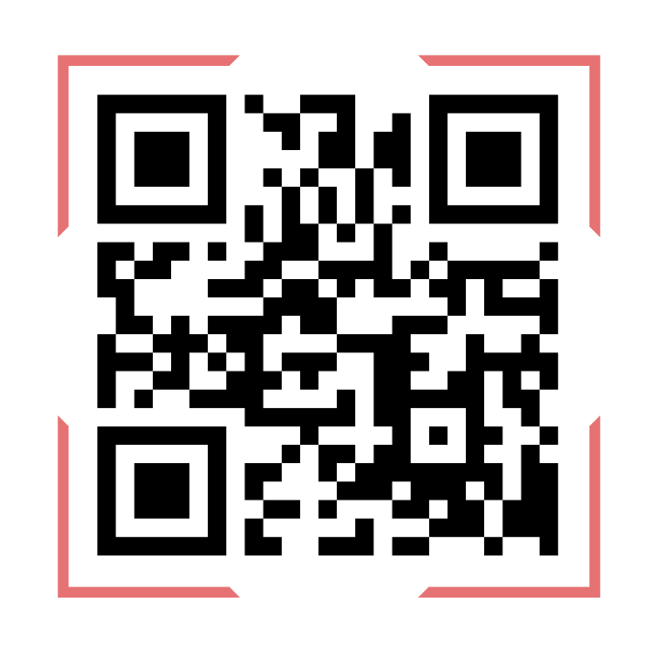
QRCODE
Mã QR Code là gì?
+ QR Code là viết tắt của Quick response code hay còn gọi là mã vạch ma trận
Notes:
là dạng mã vạch hai chiều (2D) có thể được đọc bởi một máy đọc mã vạch hay điện thoại thông minh có chức năng chụp ảnh với ứng dụng chuyên biệt để quét mã vạch.

Slide 3
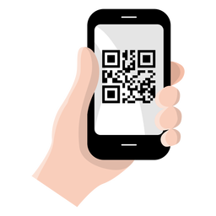
QRCODE
Đặc điểm của mã QR
+ Chứa rất nhiều thông tin quan trọng và được bảo mật rất tốt
+ Có thể được đọc một cách nhanh chóng ở nhiều góc độ khác nhau
Notes:
QR code được cấu tạo gồm 1 hình vuông, 3 trong 4 góc của hình vuông được đặt ký hiệu ngăn cách, nhờ thế phạm vi của QR code có thể được nhận biết rõ ràng và được đọc với tốc độ nhanh chóng ở bất cứ góc độ nào, nhờ đó chúng ta sẽ không phải đối diện với tình cảnh phải không ngừng thay đổi góc độ của camera điện thoại mà mãi vẫn không đọc được mã nữa! do vậy nó được sử dụng rất nhiều trong việc kinh doanh sản xuất nhiều loại mặt hàng khác nhau.

Slide 4
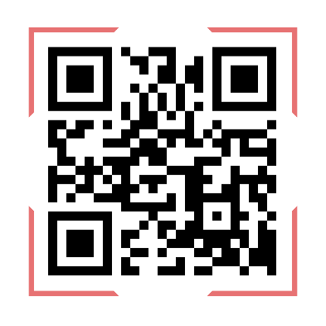
QRCODE
Đặc điểm của mã QR
+ Ngay cả khi QR code bị bẩn hay hỏng, ta vẫn có thể khôi phục thông tin chứa trong nó
+ Có thể đọc được thông tin bằng kỹ thuật xử lý hình ảnh của Camera
Notes:
mà không cần máy đọc mã chuyên dụng. Để đọc được mã vạch truyền thống, ta cần có sensor chuyên dụng như đầu đọc lazer giống với loại máy chuyên dụng thường thấy trong các siêu thị hay cửa hàng tiện lợi. Với QR code, ta có thể tiết kiệm được chi phí đầu tư ban đầu này. do vậy nó được sử dụng rất nhiều trong việc kinh doanh sản xuất nhiều loại mặt hàng khác nhau.

Slide 5
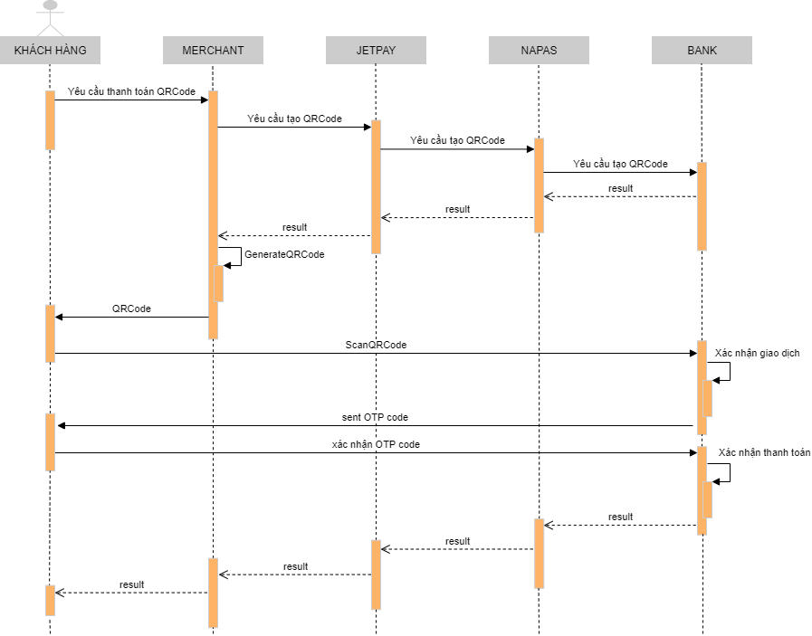
QRCODE

Slide 6
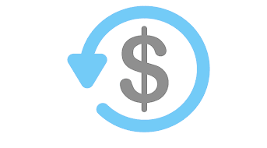
HOÀN TRẢ (REFUND)
Hoàn lại tiền cho khách hàng
Được thực hiện cho một giao dịch đã hoàn tất trước đó
Có thể hoàn trả nhiều lần cho cùng một đơn hàng
Tổng số tiền hoàn trả không vượt quá số tiền trong giao dịch gốc
Notes:
Trong trường hợp Đơn vị chấp nhận thanh toán (ĐVCNTT) không có hàng hóa, dịch vụ để bán cho khách hàng hoặc hàng hóa, dịch vụ bị trả lại, hủy bỏ hoặc có sự điều chỉnh giá cả hàng hóa/dịch vụ, ĐVCNTT phải thực hiện thay thế hay điều chỉnh cho khách hàng bằng các chuyển yêu cầu hoàn trả lại tiền cho khách hàng qua hệ thống của VNPAY để thực hiện ghi có tài khoản cho chủ thẻ. Người bán có thể thực hiện bất kỳ số lượng giao dịch hoàn tiền nào trên giao dịch ban đầu

Slide 7
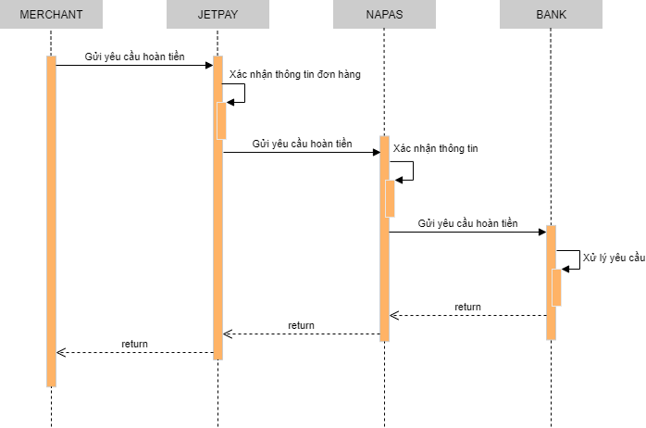
HOÀN TRẢ (REFUND)

Slide 8
HỦY GIAO DỊCH (VOID PURCHASE)
Có tác dụng hủy giao dịch trước đó
Người bán chỉ có thể thực hiện một giao dịch 'Void Purchase' trên giao dịch ‘Purchase’ ban đầu
Notes:
Purchase’ ban đầu vì nó sẽ xóa hoàn toàn giao dịch mua như thể nó chưa từng xảy ra.

Slide 9
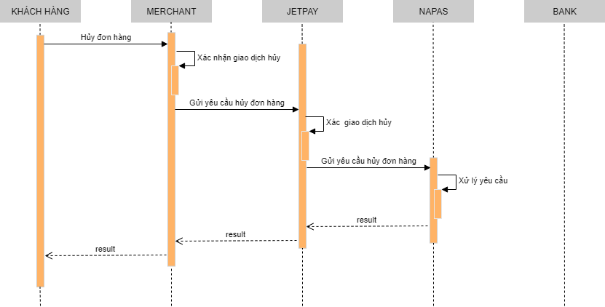
HỦY GIAO DỊCH (VOID PURCHASE)

